Slide 1
Iontová mikrosonda
Vítězslav Otruba

Slide 2
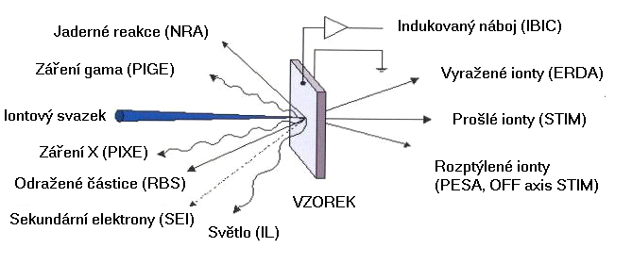
základní procesy interakce urychlených iontů se vzorkem
Schematické znázornění základních procesů probíhajících při ozařování vzorku svazkem urychlených iontů a příslušných metod využitelných pro analýzu vzorku

Slide 3
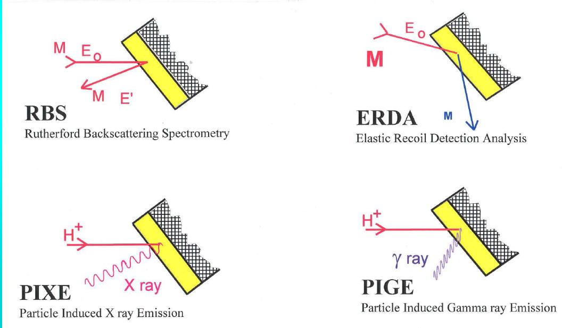
Analýzy struktury a složení látek iontovými svazky
Výhody: semi-nedestruktivní, kvantitativní, rychlé, mnohoprvkové, meze detekce 10-5 -10-6 g/g, hloubkové a stranové rozlišení (nm /μm)
Nevýhody: potřeba urychlovače, omezený hloubkový dosah (μm)

Slide 4
Metoda elastického zpětného rozptylu RBS (Rutherford backscattering)
Využívá většinou urychlené jádra helia (částice alfa) nebo vodíku (protony) v oblasti energií jednotek MeV. Kromě identifikace prvků poskytuje také informace o hloubkovém rozdělení koncentrací (koncentrační limity).
Je citlivější pro prvky s vyšším protonovým číslem Z, avšak hmotnostní rozlišení s rostoucím Z klesá. Hloubkové rozlišení se pohybuje v oblasti několika jednotek až desítek nm a dosah v rozsahu stovek nm až jednotek µm.
Princip RBS se dá jednoduše popsat jako
a) ztráta energie iontu závislá na vzdálenosti k místu srážky, ta je daná interakcí s elektronovým obalem míjených atomů
b) ztráta části energie při srážce, ta je funkcí poměru hmot
c) další ztráta energie při cestě zpět k povrchu.

Slide 5
Základní fyzikální jevy RBS
kinematický faktor popisuje přenos energie elastické dvojné srážky, závisí na hmotnosti a úhlu, a je založen na základních fyzikálních zákonech zachování energie a impulsu; tento proces umožňuje hmotnostní rozlišení,
diferenciální účinný průřez vyjadřuje pravděpodobnost elastické dvojné srážky; jde o proces, který umožňuje kvantitativní určení atomového složení,
brzdné působení při průchodu iontu hmotou vzorku, energetické ztráty jsou dány interakcemi mezi iontem, elektrony a jádry atomů vzorku. Závisí tedy na složení vzorku, platí (~) aditivní pravidla; proces umožňující hloubkové rozlišení,
statistické fluktuace průchodu iontů hmotou vzorku - energy straggling - statistický charakter/fluktuace brzdných ztrát, roste s rostoucí vzdáleností od povrchu; toto limituje hloubkové a hmotnostní rozlišení úměrně vzdálenosti od povrchu.

Slide 6
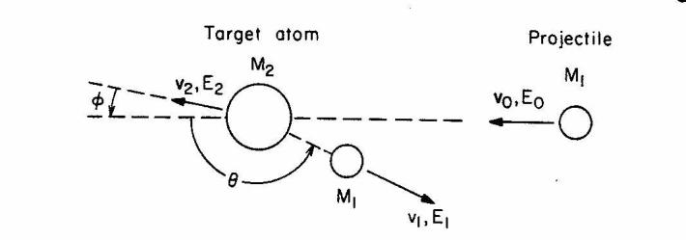
Pružná srážka
obecné schéma pružné srážky jako východisko pro úvahy zákonů zachování energie a hybnosti
v_{o} a E_{o} znamená rychlost a energii dopadajícího projektilu o hmotě M₁, v₁ a E₁ po odrazu pod úhlem Φ, M₂ je hmota odrážejícího atomu ve vzorku

Slide 7
Pro kinematický faktor K = E₁/ E₀ platí vztah (1) odvozený z uvedených zákonů o zachování energie a dvou složek impulsu, je tedy pouze funkcí M₁/ M₂ a úhlu Φ. Projektil o hmotě stejné nebo větší než atom vzorku nemůže být zpětně odražen.
(1)

Slide 8
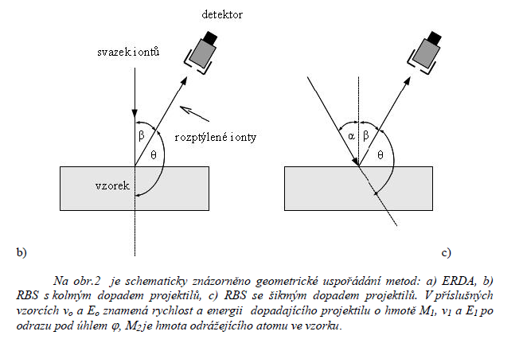
Geometrické uspořádání RBS
A
B
A – RBS s kolmým dopadem projektilů
B – RBS se šikmým dopadem projektilů

Slide 9
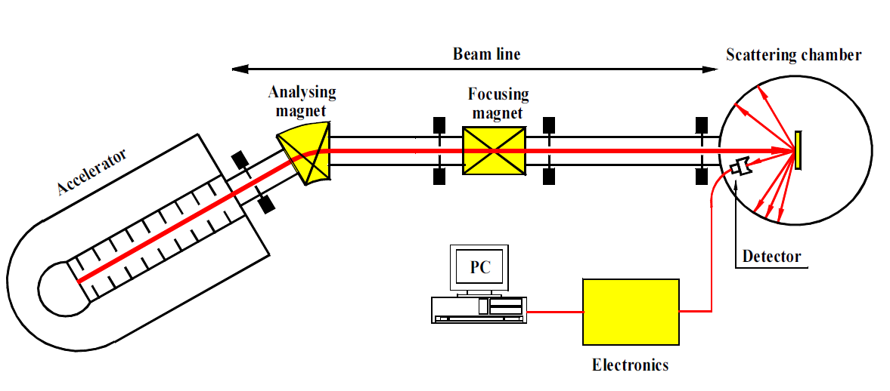
Schéma aparatury RBS

Slide 10
VAN DE GRAAFFŮV ELEKTROSTATICKÝ URYCHLOVAČ

Slide 11
EXPERIMENTÁLNÍ KOMORA PRO SIMULTÁNNÍ MĚŘENÍ METODAMI PIXE, RBS A PESA

Slide 12
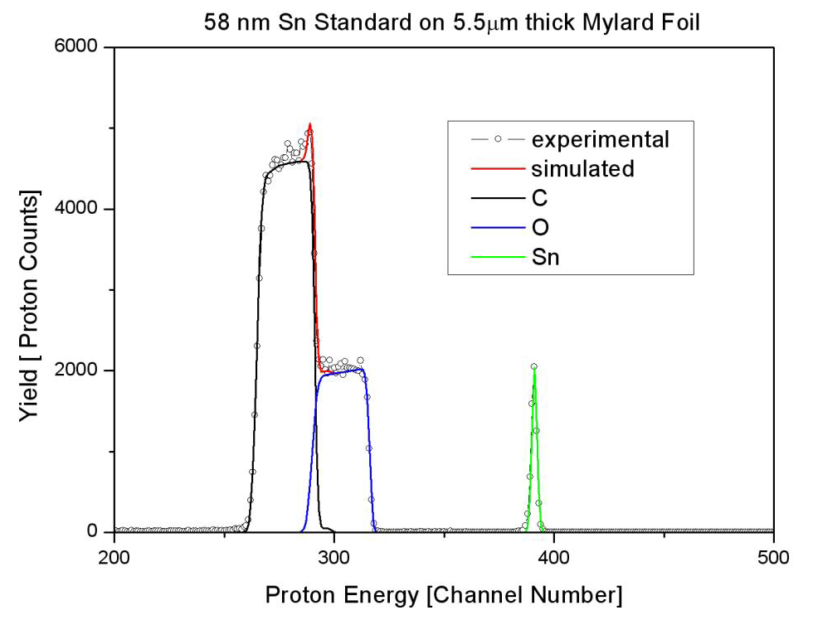
Jednoduchý příklad měření vrstev
tenká povrchová vrstva má tvar píku s pološířkou odpovídající FWHM detektoru, povrchová hrana určuje prvek (Sn) a plocha píku odpovídá množství, tlustší vrstva dává obdélníkové signály s možností použití poměru ploch, či výšek a šířek.

Slide 13
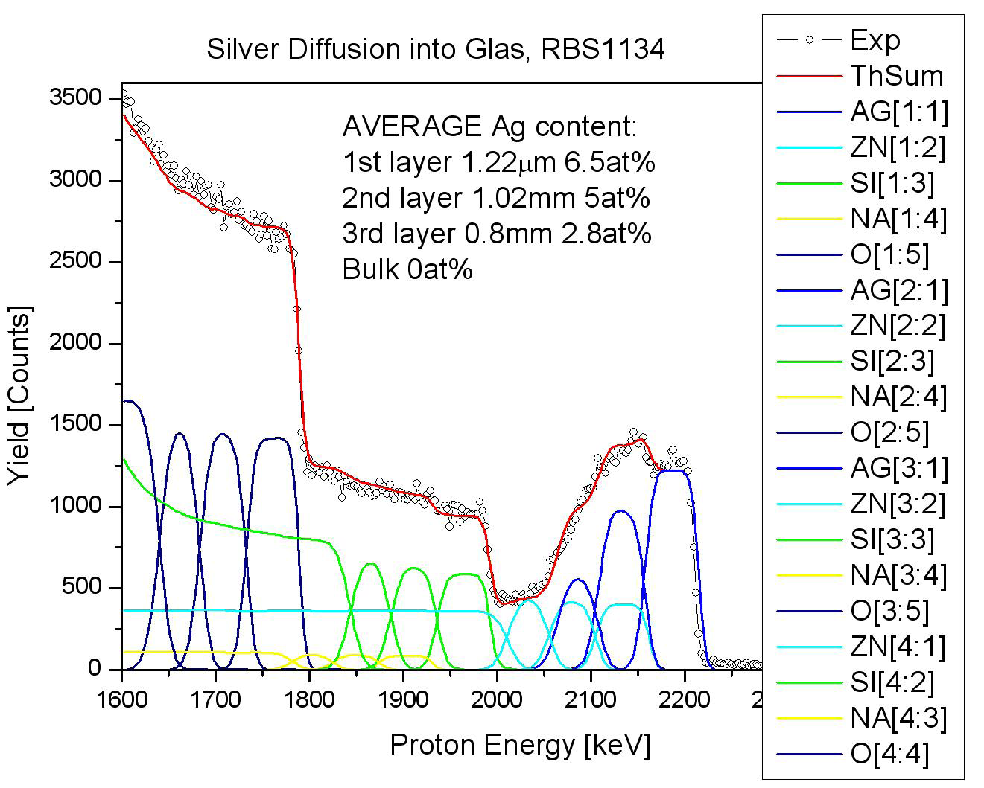
Výsledek zkusmé simulace difuse stříbra do skla, měřeno na protonech 2.3MeV

Slide 14
Metoda PIXE (Particle induced X-ray emission)
Metoda je založena na produkci charakteristického roentgenova záření svazkem urychlených iontů.
Stanovení plošné nebo objemové koncentrace většiny prvků - (C), Mg (Al) - U (K,L linky).
Vysoký dynamický rozsah, ppm - 100%.
Nízké absolutní meze detekce <ng (původní práce udává dokonce <10-12 g).
Možnost využití mikrosvazků (též metoda RBS a další).
Typická zkoumaná hloubka - do desítek mm.
Typická hmotnost analyzované části vzorku - mg.
Využití: aerosoly,biologické materiály, nerosty, tkáně, umělecké a historické předměty, průmyslové vzorky, tenké vrstvy...

Slide 15
PIXE (Particle Induced X-ray Emission)
Vzhledem k vysoké hmotnosti protonu se metoda PIXE oproti elektrony buzené rentgenové fluorescenci vyznačuje výrazně nižším spojitým pozadím od brzdného záření. Je velmi citlivá a vhodná k detekci i velmi malých vzorků. Již v první práci Johanssona z roku 1970 se mluví o detekci na úrovni 10⁻¹¹ g.
Metoda je mnohoprvková s detekčními limity dosahujících 1 ppm v tlustých vzorcích a desítek pg v tenkých vzorcích.
Metodou PIXE běžně stanovujeme všechny prvky od Na po U. Při použití bezokénkového detektoru záření X lze v některých případech detekovat i B, běžně pak C, N, a O. Analýzu velmi lehkých prvků však musíme vždy brát spíše jako semikvantitativní a povrchovou vzhledem k vysoké absorpci nízkoenergetického rentgenova záření ve vzorku.

Slide 16
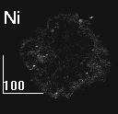
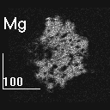
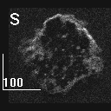
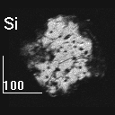
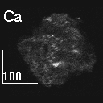
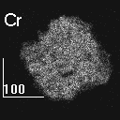
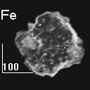
PIXE - Distribuce prvků v částici získané z arktického ledu
Měřítko –100 μm

Slide 17
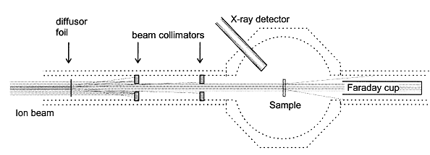
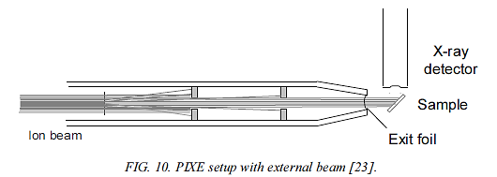
PIXE instrumentace pro makrovzorky

Slide 18
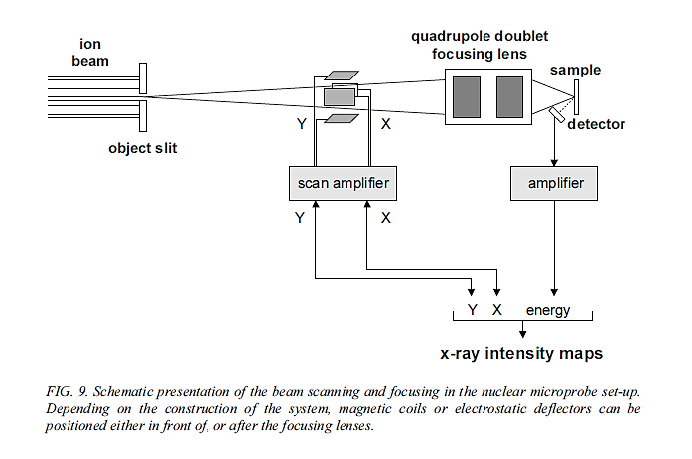
PIXE instrumentace - mikrosonda

Slide 19
Možnosti, výhody a nevýhody protonové mikrosondy
Mez detekce horší než u SIMS (většinou 10 - 30 ppm, u REE v důsledku výrazných koincidencí X0 - X00 ppm).
Přesnost +10% u těžkých kovů s koncentrací kolem 50 ppm, u REE +20% při vyšších obsazích, až 50% při obsazích blízkých mezi detekce.
Při použití standardů trvá jedna analýza okolo 15 minut; je možná též bez standardová analýza - s přesností10 -15%.
Jako standardy se používají tablety, vytavené ze směsi 90% Li₃(BO₃) a 10% prášku různých referenčních materiálů.
REE v některých materiálech nelze stanovit, excitace protonovým svazkem probíhá i v hloubce větší než tloušťka běžného výbrusu.

Slide 20
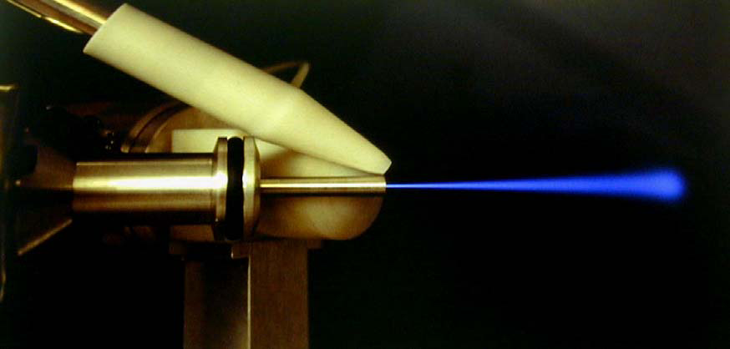
External Beam PIXE
Here is a view of the proton beam emerging into the air in the target room. The blue light is from the interaction of the proton beam with the atoms and molecules in the air. This allows us to examine materials which could not be explored in vacuum, as would be required with some other ion beam analysis techniques.

Slide 21
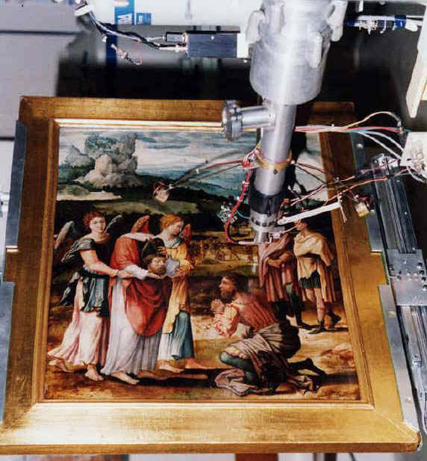
Artwork analysis
PIXE is often used to examine artwork. Provenance can often be established by examining the pigments used in the paints. Forgeries can easily be distinguished by the modern components in the pigments.

Slide 22
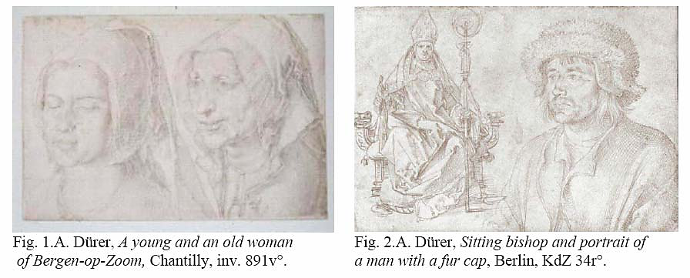
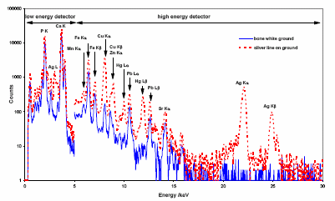
Dürer Silver Pen PIXE Studies
Sketches attributed to Albrecht Dürer,
made using the silver pen technique,
were analyzed using PIXE to establish
provenance.

Slide 23
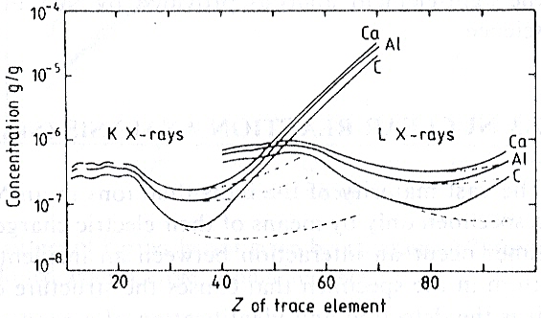
Analytické vlastnosti PIXE
Hloubkový dosah je typicky kolem 5 μm
Hloubkové rozlišení je nízké (μm)
NDK je asi 0.1 – 1 μg/g
Lze detekovat příměsi na úrovni 10⁻¹⁵ g
Detekční limity pro typická měření
Čárkované čáry jsou za předpokladu nízkého pozadí

Slide 24
PIXE - Atmospheric aerosols
This application has been very popular since the beginning of the technique. The air-pollution (mainly the heavy metals) is very easily analysed this way. Aerosols are collected on a thin film or filter made of light elements (e.g. Nuclepore polycarbonate filter, Mylar films, Kapton). These filters are afterwards analysed by PIXE. Analysis of e.g. S, V, Ni, Cu, Zn, As, Pb can be done in 5 minutes. Air pollution analysis is requested indoors (e.g. in working environments) and outdoor near specific pollution sources or urban pollution of large cities.

Slide 25
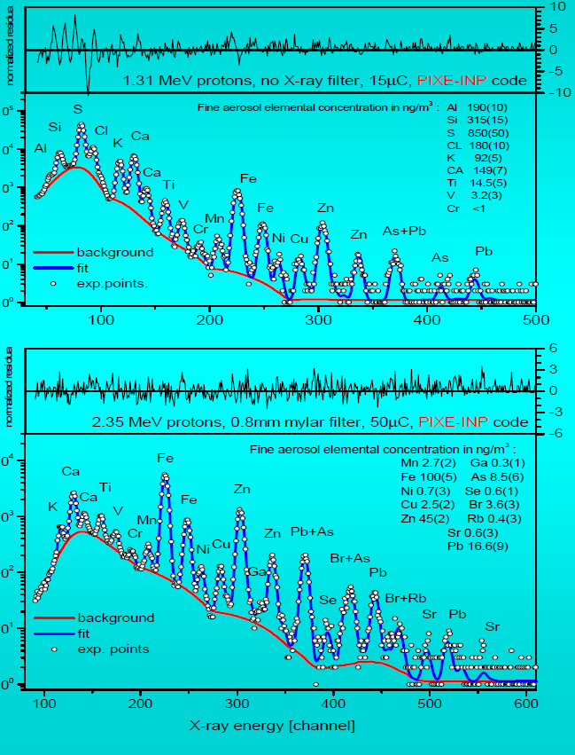
Example of PIXE analysis of atmospheric aerosols

Slide 26
PIXE - Art and Archaeology
e.g. for authenticity, provenance, deterioration and conservation questions
PIXE is very convenient for art and archaeology samples analysis because of its non-destructivity, when possible. By samples bigger than space at the target position of the PIXE chamber or fragile samples (e.g. analysis of ink in the Gutenberg Bible), very small piece of the object is extracted and analysed. The questions of authenticity, provenance, deterioration and conservation are possibly solved this way (e.g. provenance of pottery). . Large samples need to be analysed in external beams (proton beam is focused out of the guide-line to the target position on air. If matrixes of the samples are of high Z elements (bronze, copper, gold,...), then filters and corrections are needed

Slide 27
PIXE - Earth Sciences and materials analysis
PIXE is used in aquatic systems science for sea water analysis. Ice cores drilled from glaciers (variation with depth gives information on climatic changes) are analysed by PIXE too. Another applications are e.g. mineral prospecting (filtering geogas or analysing drill cores) and study of liquid inclusion in minerals by micro-pixe.
PIXE is used to study corrosion and erosion in Solid-State Physics, to study impurities in single crystals by “channelling PIXE” vs. “common PIXE” analysis. Another possibility is to study high-temperature semi-conductors based on ceramics with oxides of rare elements.

Slide 28
PIXE - Medicine and Biology
There is an interest in ultratrace analysis of K, Ca, Mn, Fe, Cu, Zn, Se,... in organic material. Due to the biodiversity of organic samples, high number of samples is required to make statistical analysis. Samples are either solid and then no preceding preparation is required:
bones, finger nails, teeth, hairs (comparison of healthy vs. sick person)
wood (tree cores - acidic rains change Ca content and Ca/Mn ratio)
In case of soft tissues and liquids, preceding preparation before analysis is required. This means mainly freeze-drying or wet-ashing with addition of internal standards:
brain (Alzheimer), liver, ...
single cells (with microbeam)
blood, urine

Slide 29
PIGE (Particle Induced Gamma-ray Emission)
je založená na jaderných reakcích nepružného rozptylu nebo reakcí typy(p,α,γ), (p,n γ).
Je vhodná především k analýze lehkých prvků jako jsou B, Li, F, Na, Mg, Al, P
je tak komplementární k metodě PIXE. V metodě PIGE je absorpce záření gama ve vzorku zanedbatelná což výrazně zpřesňuje analýzy.
Není příliš vhodná k analýzám tenkých vzorků (vzorky kde primární ionty prochází vzorkem pouze s malou ztrátou energie) vzhledem k resonančnímu charakteru produkce záření gama (velmi silná závislost produkce záření gama na energii primárních iontů).

Slide 30
ERDA (Energy Recoil Detection Analysis)
Metoda analýzy dopředu vyražených iontů ERDA (Energy Recoil Detection Analysis) je vhodná především k detekci lehkých prvků v těžší matrici, což je obtížné pro metodu RBS a nemožné v případě analýzy prvků lehčích, než je primární částice.
Analyticky je obecně obtížnější než metoda RBS, neboť na přední úhly jsou vyrážena jádra všech prvků obsažených ve vzorku a zároveň jsou zde přítomny i rozptýlené částice z primárního svazku, které je potřeba nějakým způsobem oddělit nebo rozlišit. Můžeme toho dosáhnout například měřením doby letu vyražených iontů (jader) spolu s jejich energií. Dostaneme tak dvourozměrná spektra, na kterých již lze jednotlivé ionty rozlišit. Mluvíme pak o TOF-ERDA (Time of Flight ERDA). Jednodušeji lze vyražené ionty oddělit umístěním tenké fólie vhodné tloušťky před jejich detektor. Takto lze například měřit obsah a hloubkové profily vodíku ve zkoumaných vzorcích.

Slide 31
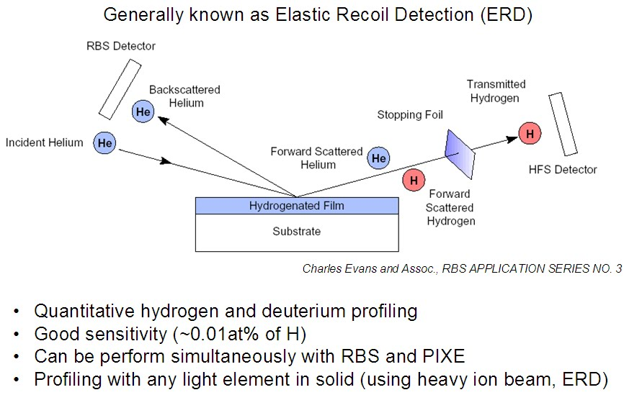

Slide 32
Charakteristiky metody ERDA
Jako projektily se užívají ionty He, Li či těžší; mají energii několika málo MeV
Svazek iontů má průřez cca 1mm² a běžnou hustotu proudu do100 nA/mm²
Hloubkový koncentrační profil prvků lehčích než projektil se měří simultánně
Hloubkové rozlišení vodíkového koncentračního profilu se v oblasti blízko povrchu odhaduje na 25 až 50 nm (při použití He iontů o energii 1 MeV)
Citlivost stanovení vodíku pod 0.1 at.%
Použití ERDA:
Hloubkové koncentrační profily vodíku a lehkých prvků v povrchové oblasti
Analýza povrchu materiálů

Slide 33
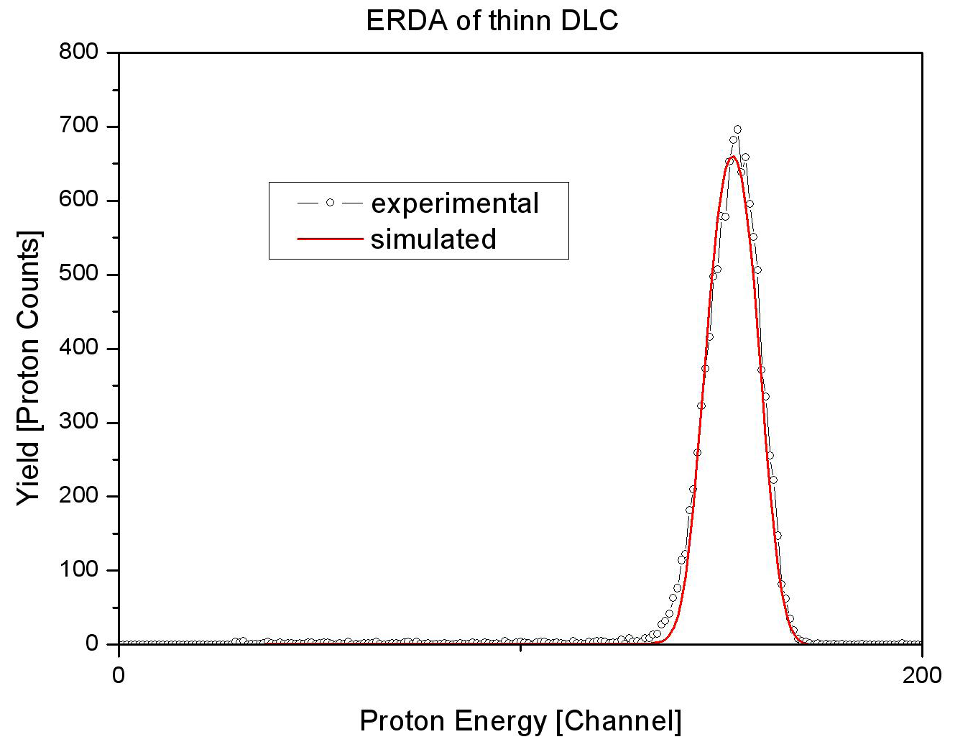
Diamond-like-carbon (DLC)
ERDA měření obsahu vodíku v DLC ~ CH2 o tloušťce 1300*10e15 at/cm2

Slide 34
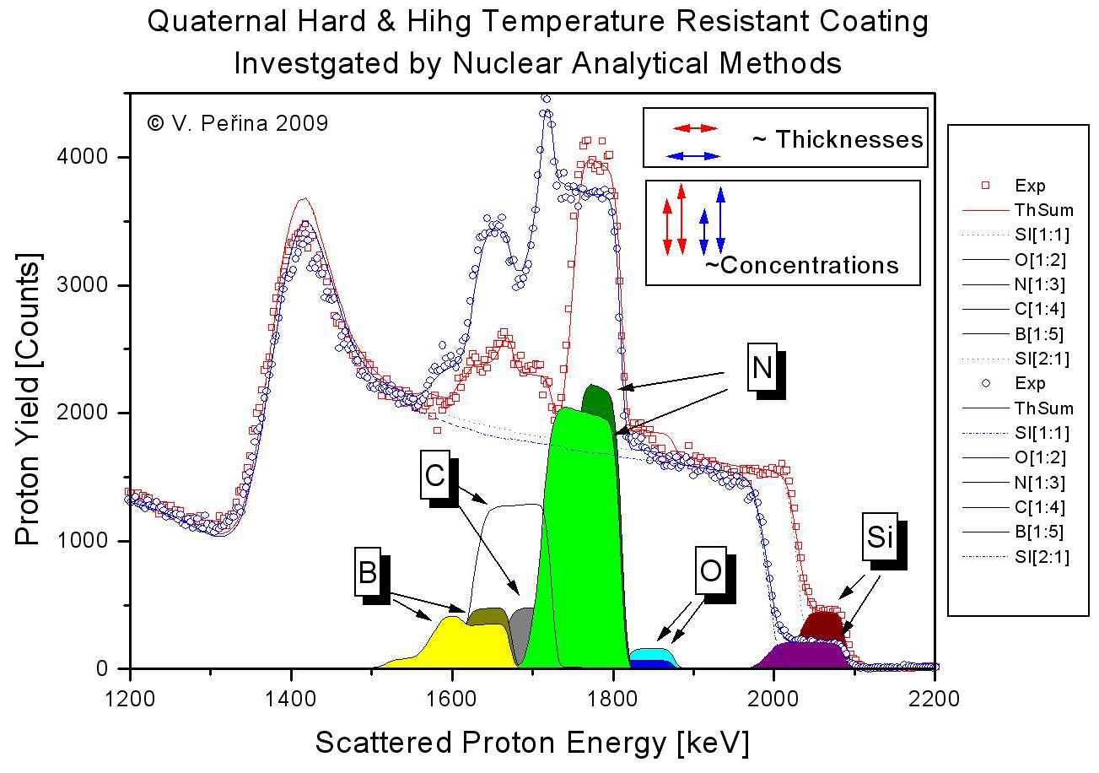
Ukázka RBS velmi složitého systému měřeného s 2.7MeV protony, pro přesné stanovení je ještě měřeno s protony ech 1.74, 2.3 MeV, s alfa částicemi 3.04 MeV a výše a ERDA s alfa částicemi 2.7 MeV. Výsledné složení je získáno kompilací až 10 spekter.

Slide 35
PESA (Proton Elastic Scattering Analysis)
V případě pružného dopředného rozptylu protonů mluvíme o metodě PESA (Proton Elastic Scattering Analysis). Metoda je často využívaná ke zjištění celkového množství vodíku v tenkých vzorcích.

Slide 36
Iontová mikrosonda
Analytické metody na iontových svazcích velmi silným nástrojem ke zjišťování složení a struktury zkoumaných vzorků. Od začátku jejich rozvoje však zde byla další myšlenka využití fokusovaného svazku iontů, který by umožnil vyšší plošnou hustotu svazku a zároveň poskytl možnost plošného rozlišení analýz.
Pro fokusaci MeV iontů bylo potřeba využít příčné pole magnetických kvadrupólů, které mají řadu parasitických aberací. Zpočátku, podle provedených výpočtů, se zdálo, že nebude možné ionty fokusovat lépe, než na několik desítek µm.
V současnosti je na světě v provozu několik desítek iontových mikrosond, řada z nich s rozlišením pod jeden mikrometr. V konfiguraci s nízkým proudem svazku částic již bylo dosaženo rozlišení pouhých několika desítek nm.

Slide 37
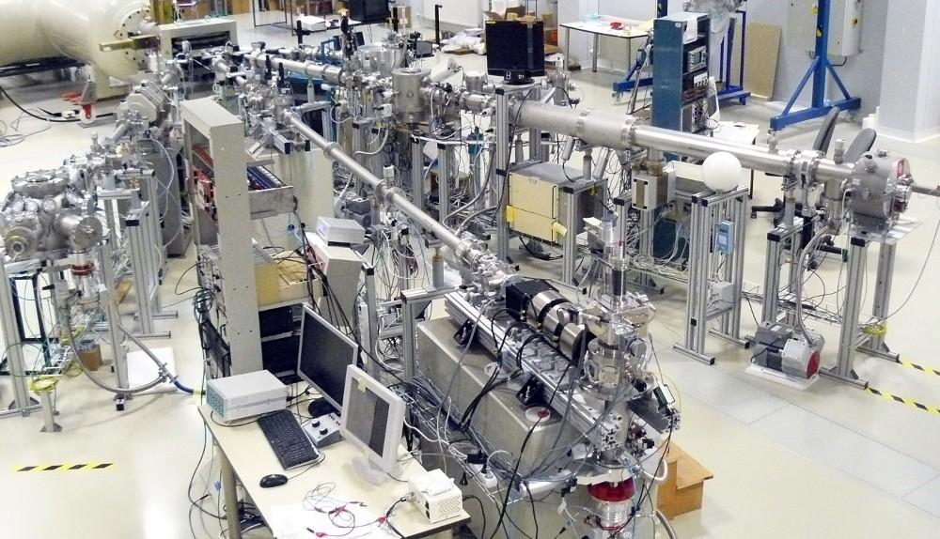
Iontová mikrosonda v Řeži u Prahy
Pohled na iontové trasy Tandetronu. V popředí tečíková komora mikrosondy s manipulátorem vzorků a turbomolekulární vývěvou spolu s tripletem fokusujících kvadrupolových čoček, upevněné na betonovém stabilizačním bloku

Slide 38
Příklady použití: Výzkum neurodegene-rativních procesů v mozku hlodavců
V rámci výzkumného projektu “Prvková analýza vnitrobuněčných struktur neuronů“byla zkoumána možnost mapování rozložení prvků v jednotlivých neuronech mozkové tkáně. Důraz byl na mapování stopových obsahů Fe, Zn a Cu.
Vzorky tenkých řezů mozkové tkáně (cca 30µm před vysušením) byly naneseny na hliníkovou podložku s hexagonálním vzorem malých otvorů (průměr 1mm). Takto bylo možné zajistit dostatečně stabilní samonosné vzorky tkáně pro následnou analýzu na iontové mikrosondě. Příklad zobrazení neuronu v mapách jednotlivých prvku a odpovídající spektrum záření X je ukázán na obrázku. Velikost skenu byla v tomto případě 50 x 50 µm a doba měření 1h 45min

Slide 39
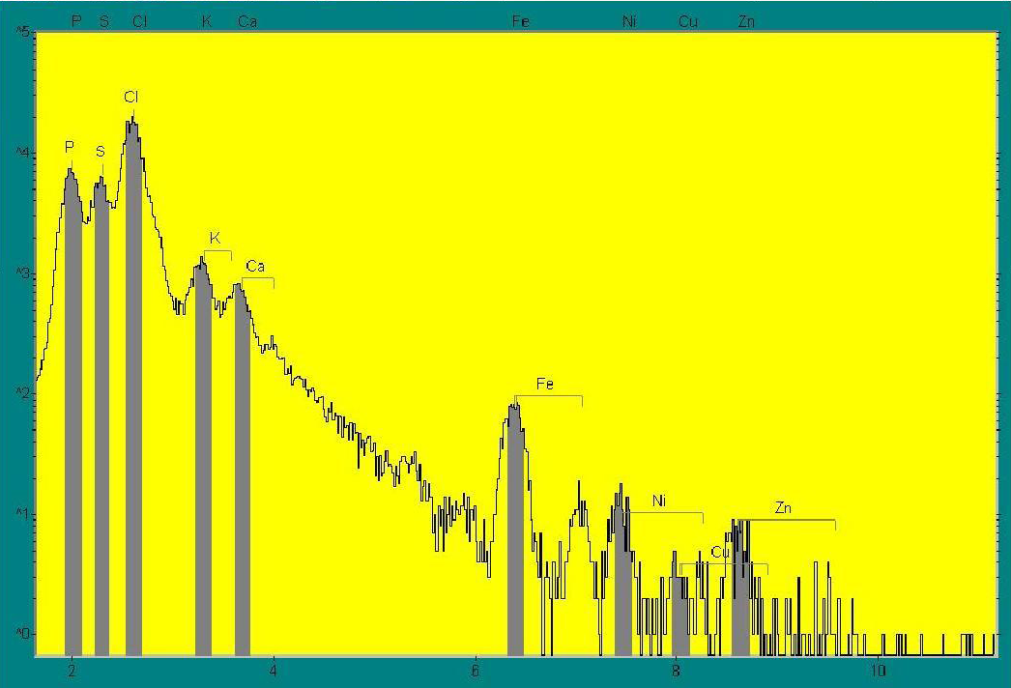
spektrum charakteristického záření X získaného metodou PIGE

Slide 40
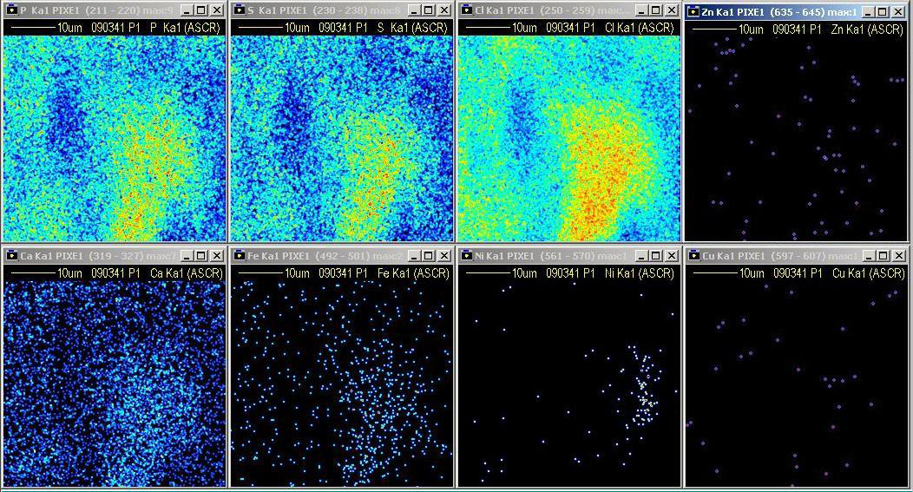
Prvkové mapy rozložení jednotlivých prvků v rámci jediného neuronu.

Slide 41
Biologické aplikace - analýza vzorků mozkové tkáně v cerebelu myších mutantů typu Lurcher
Zobrazení fluorescence Purkyněho buňky (PC) v konfokálním mikroskopu a její obraz (prvkové mapy) v mikro-PIXE s vysokými obsahy Fe a Zn. Vpravo pro porovnání a pro demonstraci rozlišení metody micro-PIXE je zobrazení PC obarvené Hg metodou Golgi.

Slide 42
Analýzy střepů staré čínské keramiky
V rámci archeologického výzkumu prováděného u královského paláce v komplexu Angkor Thom byla v sedimentech přilehlého jezírka nalezena řada střepů staré keramiky pravděpodobně pocházející z čínského dovozu. Vzhledem k tomu že celý komplex byl dobyt a opuštěn po roce 1432, dá se předpokládat ze nalezené střepy pochází z keramiky vyrobené a dovezené před tímto datem.
K analýze na iontové mikrosondě byly vybrány dva bílé střepy s kobaltovou modrou kresbou. Složení glazury, těla a poměry obsahů stopových prvků podporují domněnku, že se jedná skutečně o starý čínský porcelán vyrobený do 15 století. Poměry stopových prvků dokonce naznačují možný původ z pece Ding z provincie Debei a z pece Dehua v provincii Fujian.

Slide 43
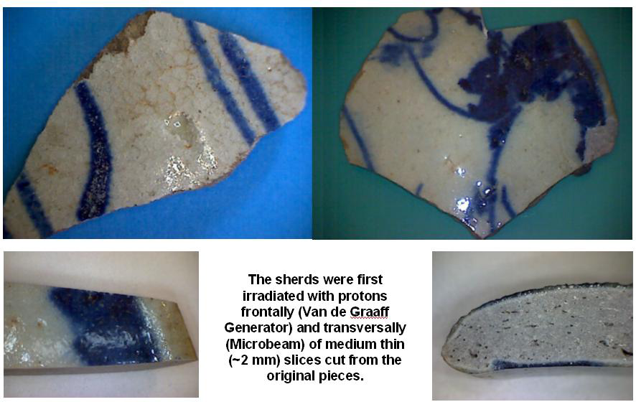
Analyzované střepy modré keramiky a jejich řezy připravené k měření na iontové mikrosondě.

Slide 44
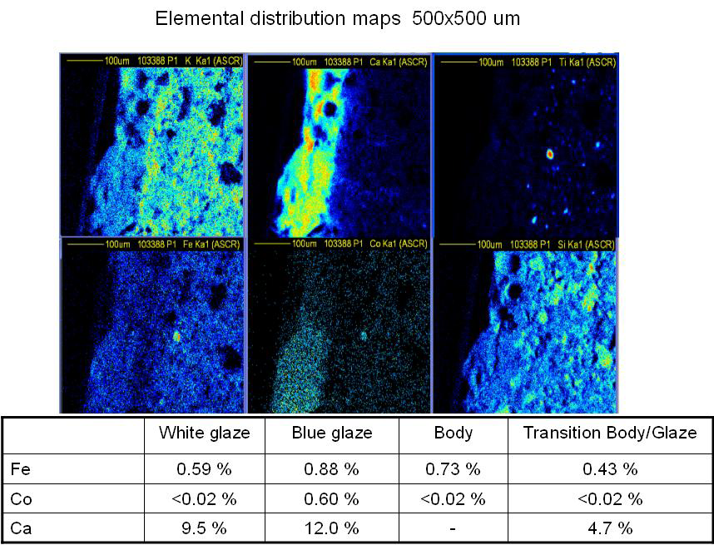

Slide 45
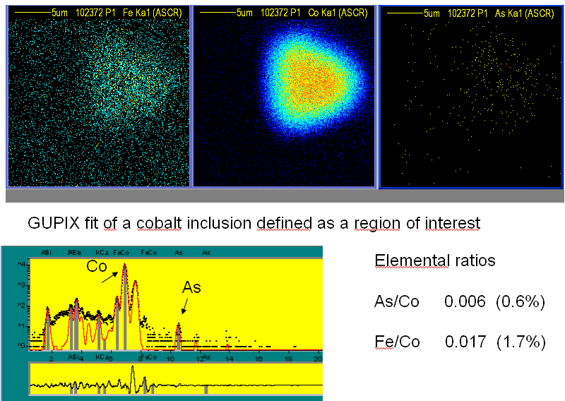
Detail kobaltové mikročástice nalezené v jednom ze vzorků. Na obrázku je jasná korelace arsenu a kobaltu a částečně i železa v mikročástici. Prvkové složení kobaltového barviva může pomoci s identifikací jeho původu. Velikost scanu je 25 x 25 µm.

Slide 46
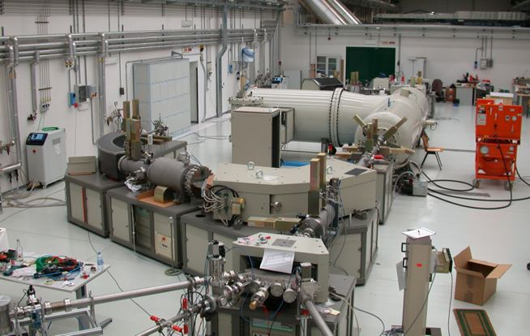
laboratoř INFN ve Florencii
Laboratoř INFN ve Florencii (Italie) s urychlovačem iontů s kanály pro různé typy analýz (PIXE, PIGE, rozptyl) a s možností urychlovačové hmotnostní spektroskopie pro radiouhlíkové datování je zaměřena především na analýzy předmětů kulturního dědictví

Slide 47
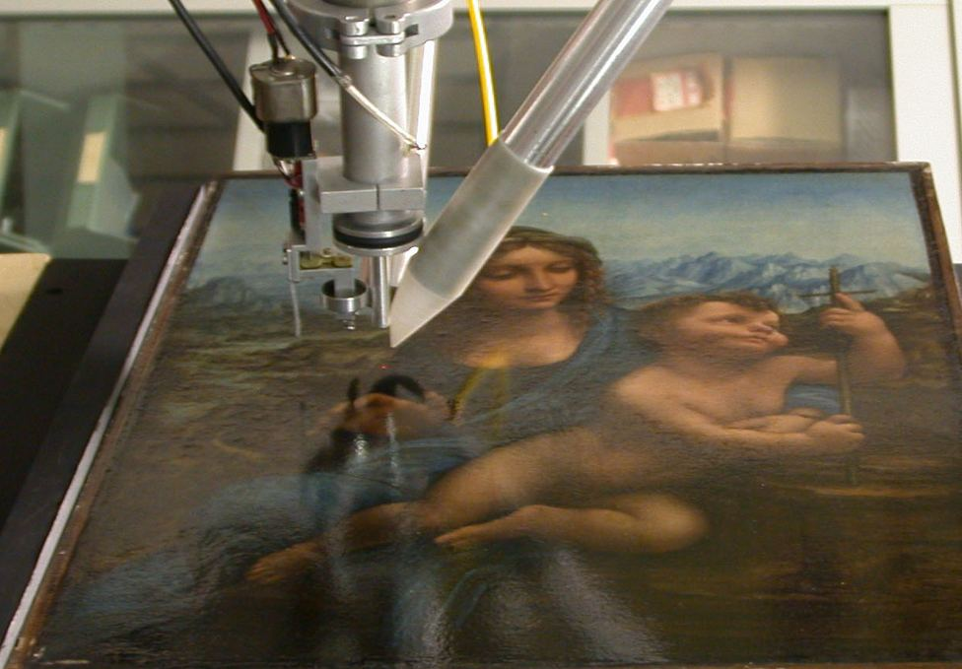
Aplikace PIGE
Pomocí PIGE metody byl zkoumán i obraz „Madony dei fusi“ od Leonarda – zdroj prezentace Pier Andrea Mandò, Dipartimento di Fisica

